Slide 1
Vasili Kandinski
Por Adrián Arroyo Calle

Slide 2
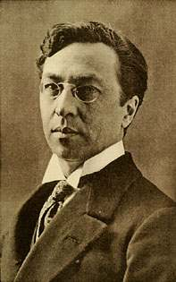
Biografía
Kandinski nació en Moscú un 4 de diciembre de 1866 en una familia de clase media-alta.
Estudió derecho y económicas en la Universidad de Moscú.
Rechazó una plaza en la universidad para dedicarse al arte.
Al principio fue rechazado en la Academia de Artes de Múnich, más tarde se le aceptaría.
Expuso por primera vez en 1902 en Berlín.
Murió el 13 de diciembre de 1944 en Neilly-sur-Sein.

Slide 3
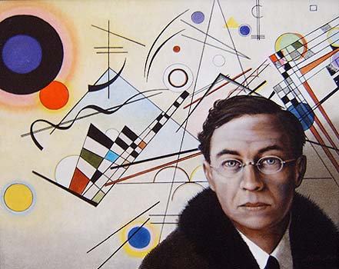
Etapas
Juventud e inspiración (1866-1896)
Metamorfosis (1897-1913)
Regreso a Rusia (1914-1921)
Bauhaus (1922-1933)
La Gran Síntesis (1934-1944)

Slide 4
Juventud e inspiración
Comienza su gusto por la pintura al visitar unas iglesias y casas de la zona de Vólogda. En 1896 decide inscribirse a la escuela de arte de Múnich, siendo rechazado y convirtiéndose en autodidácta. Estuvo influenciado por Wagner y Helena Blavatsky.
Richard Wagner - La Cabalgata de las Valkirias

Slide 5
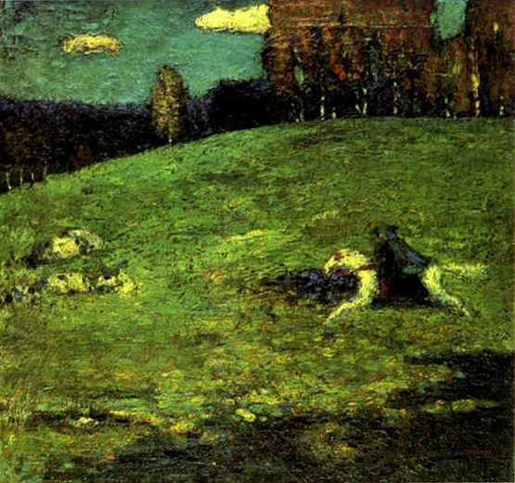
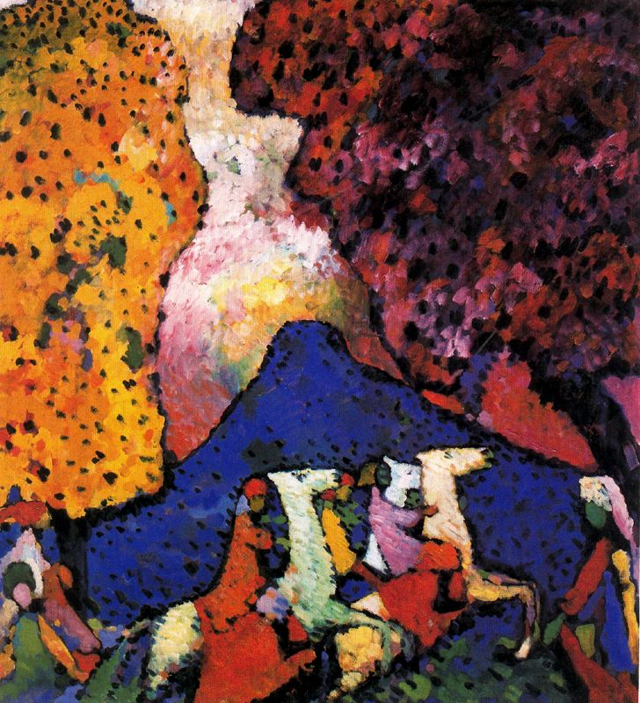
Metamorfosis
Ya en al escula de arte de Múnich se convirtió en un teórico del arte. También viajó mucho por Europa. Algunas obras de esta época son Old Rusia, Couple Riding, Blue Rider y La Montaña Azul.
Blue Rider (1903)
La Montaña Azul (1909)

Slide 6
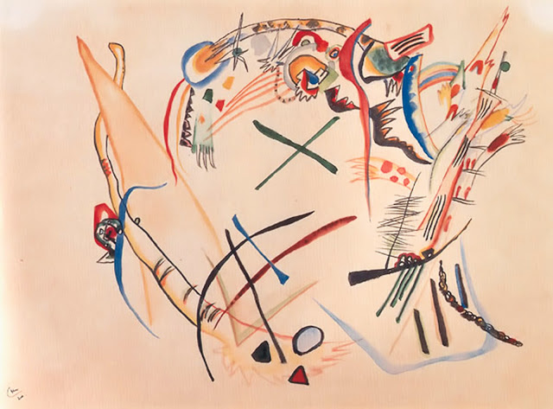
Regreso a Rusia
En esta época Kandinski se encarga de la política cultural de Rusia y colaboró en la educación y en el museo. Pinto poco ya que se dedicaba principalmente a la enseñanza.
Suprematism Sketch (1920)

Slide 7
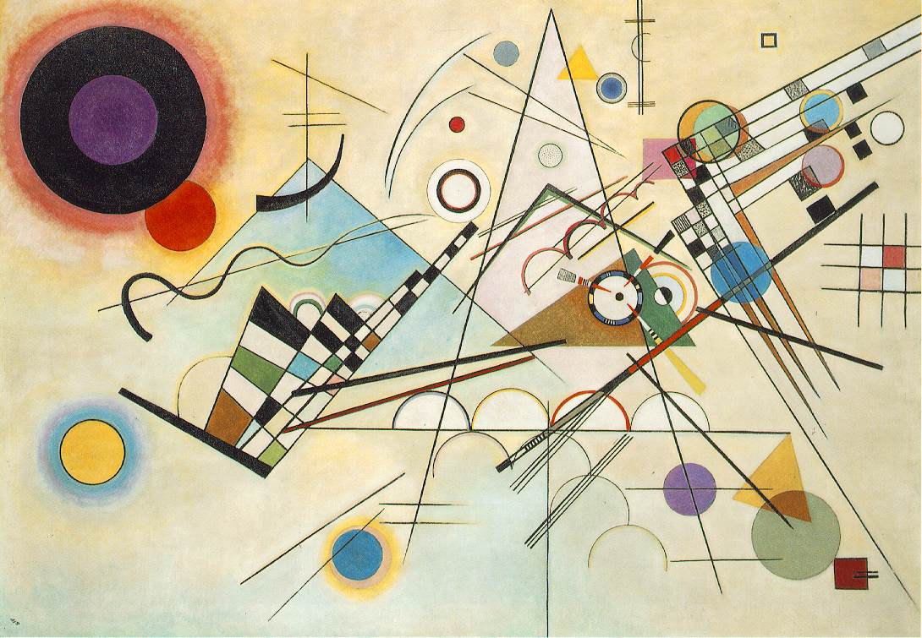
Bauhaus
Kandinski fue invitado a Alemania para asistir a la Bauhaus de Weimar por su fundador. Dió clases de pintura en Alemania y publicó su segundo libro sobre pintura teórica. Ganan importancia las figuras geométricas básicas. Finalmente debido a presiones políticas Kandinski abandona Alemania.
Composition VIII - 1923

Slide 8
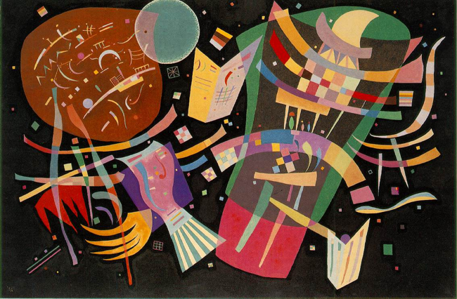
La Gran Síntesis
En su época final vivió en un pequeño apartamento dentro del área metropolitana de París. En este periodo sintetiza todo su aprendizaje anterior. La mayor parte de estas obras pertenecieron a Solomon Guggenheim quien le apoyó.
Composición X (1939)

Slide 9
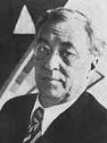
Bibliografía
Wikipedia en Español: http://es.wikipedia.org/wiki/Vasili_Kandinski bajo la licencia Creative Commons 3.0 Attribution-ShareAlike
WassilyKandinsky.net:
http://www.wassilykandinsky.net/ bajo el permiso de compartir dando el enlace original.

Slide 10
FIN
Kandinski por Adrián Arroyo Calle

